Slide 1
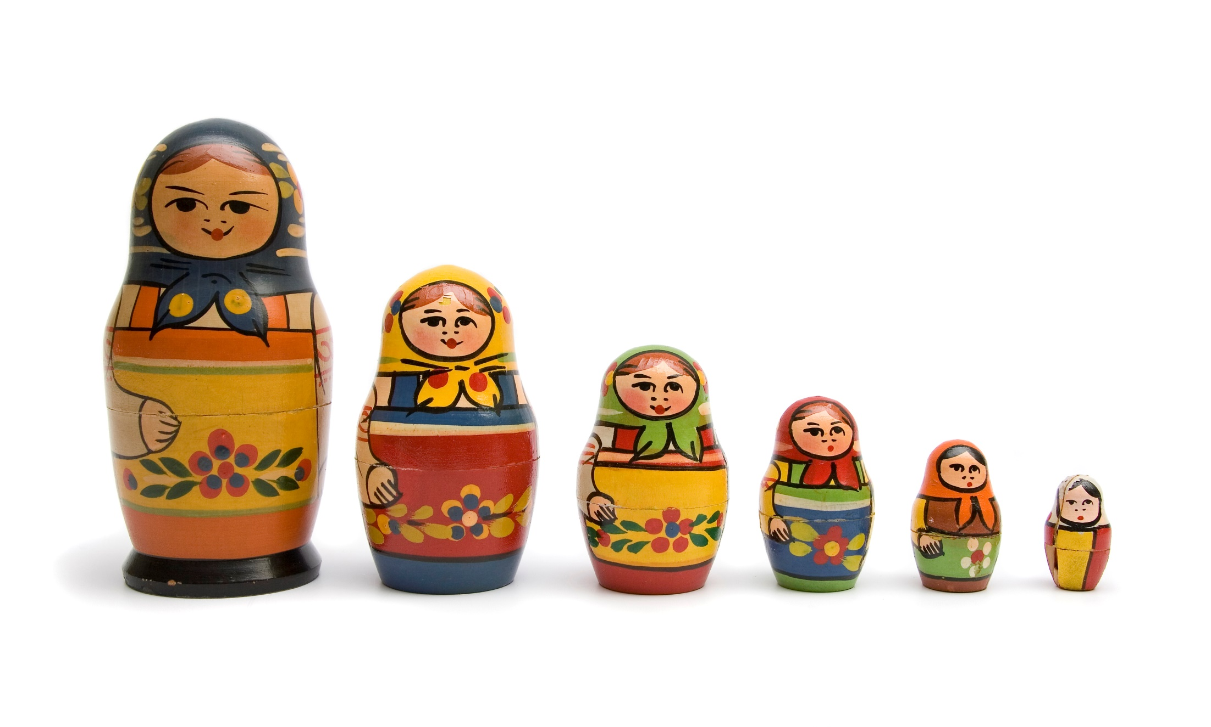

Slide 2



sidebarLayout(…)
sidebarLayout()
side
panel
main
panel
sidePanel(…)
mainPanel (…)

Slide 3


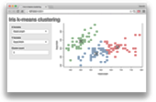

sidebarLayout(…)
sidebarLayout()
side
panel
main
panel
sidePanel(…)
mainPanel (…)
radioButtons(…)
renderPlot(…)

Slide 4



rladies_app
www
images
app.R
script

